Slide 1

Aprendizaje de Máquina
Dr. Leon Felipe Palafox Novack
lpalafox@up.edu.mx

Slide 2
Anuncios parroquiales
1
Por que todos queremos saber como se va a calificar

Slide 3

Empresa que hace cerveza utilizando ML

Slide 4
Tarea
Tienen que encontrar una noticia acerca de Inteligencia Artificial:
Describir la innovación/disrupción
Describir que tipo de técnica esta empleando (supervisada/no supervisada)
Inferir que tipos de datos esta usando.

Slide 5
Regresión Lineal
2
Todo es incertidumbre

Slide 6
Regresion Lineal
Nuestra Primera Herramienta
Es una de las herramientas más fáciles de automatizar

Slide 7

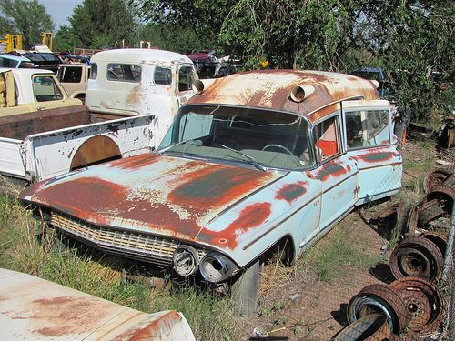
Regresión Lineal
Imaginemos que quieren vender su auto:
Cuanto pides por el auto:
Km
Año
Color
Opciones
Condición

Slide 8
Hay sitios como Edmunds.com
Modelo | Año | Marca | Precio (USD) | Opciones | Condición | Millas
Corvette | 1961 | Chevrolette | 100K | Standard | As New | 100,000
Corvette | 1961 | Chevrolette | 10K | Standard | Rust | 100,000
Corvette | 1961 | Chevrolette | 120K | Standard | Used | 20,000

Slide 9
Regresión Lineal
Como la modificaríamos?
Que es A, B, C y D?
Price = A*Price + B*Options + C*Condition+ D*Mileage

Slide 10
Regresión Lineal
Estamos tratando de predecir variables continuas
Tenemos características (features) que en teoría son independientes las unas de las otras.
Queremos encontrar el mejor conjunto de pesos para resolver el problema.

Slide 11
Aplicaciones para la regression Lineal
Precios de Casas
Presupuesto para una película
Efecto de un tratamiento
Inclinación política (1-100)
Número de Likes
Cantidad de ventas (para un producto)

Slide 12
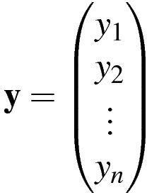
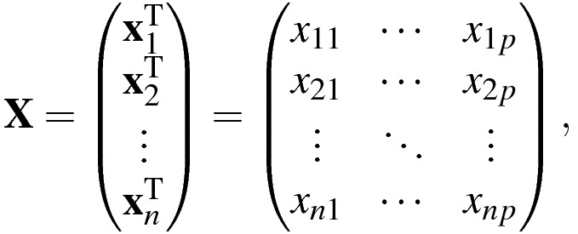
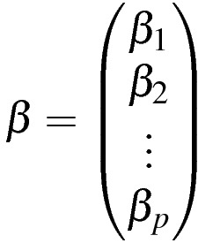

Forma Matricial

Slide 13


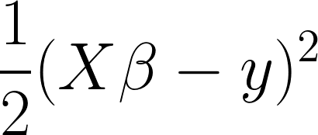
Problema de Optimización
Optimizar:
Sujeto a:

Slide 14
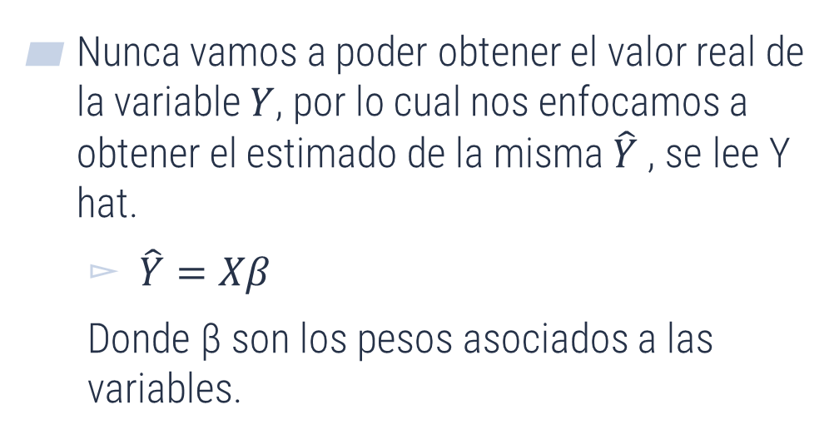
Estimación
Nunca vamos a poder obtener el valor real de la variable $Y$, por lo cual nos enfocamos a obtener el estimado de la misma $\hat{Y}$ , se lee Y hat.
$\hat{Y}=Xβ$
Donde β son los pesos asociados a las variables.

Slide 15
¿Cómo encontramos los valores óptimos?

Slide 16
Optimalidad
Es encontrar los valores óptimos de la variable que estamos buscando.

Slide 17
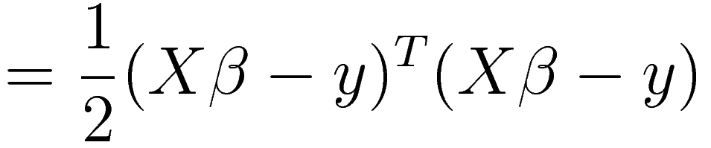
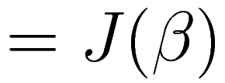
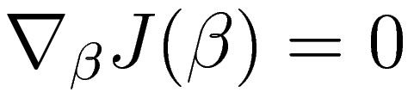
Usando algebra matricial

Slide 18
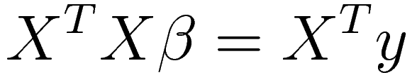
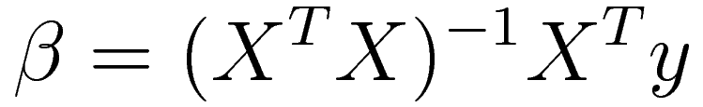
Usando algebra matricial

Slide 19
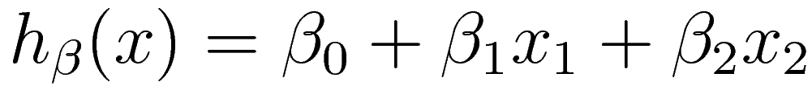
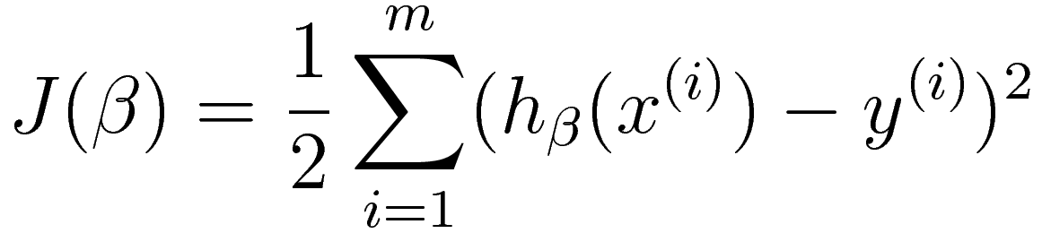
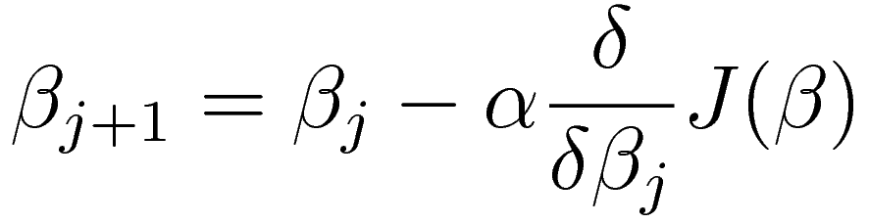
Gradiente descente

Slide 20
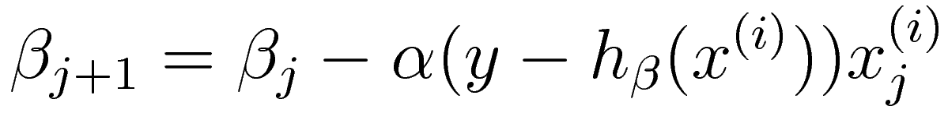
Gradiente Descendente

Slide 21
Cual es la diferencia
Grandes cantidades de datos:
Gradiente descente es el rey!
Algebra Matricial es terrible (por que?).
Pequeños datos
Algebra Matricial es lo mejor.
En práctica se usa gradient descendente por que las bases de datos se hacen grandes de manera muy rapida.

Slide 22
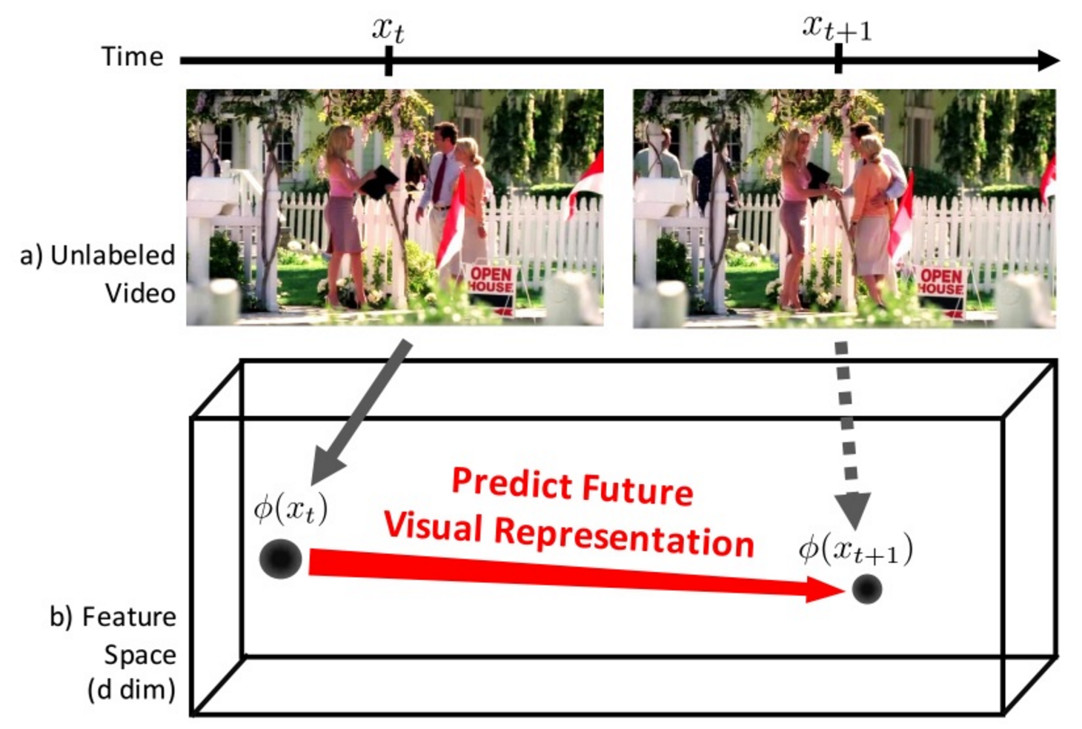
Un ejemplo de uso
https://www.youtube.com/watch?v=AR3hY9iB5-I

Slide 23


Hay un problema
Imagínense que sólo entrenamos datos de alumnos de la UP

Slide 24



¿Qué pasaría si entrenamos en una empresa y probamos en otra?

Slide 25
Sobreajuste u Overfitting
Es el problema de ajustar un modelo a un set de datos, y probarlo en otro set de datos.

Slide 26
Datos de Prueba y Datos de Entrenamiento
Datos
Prueba
Entrenar

Slide 27
Datos de Prueba y de Entrenamiento
Para que nos sirve tener estos dos sets?
Que tanto debemos de separar ambos sets?
Es bueno o es malo entrenar con muchos o pocos datos?

